Slide 1

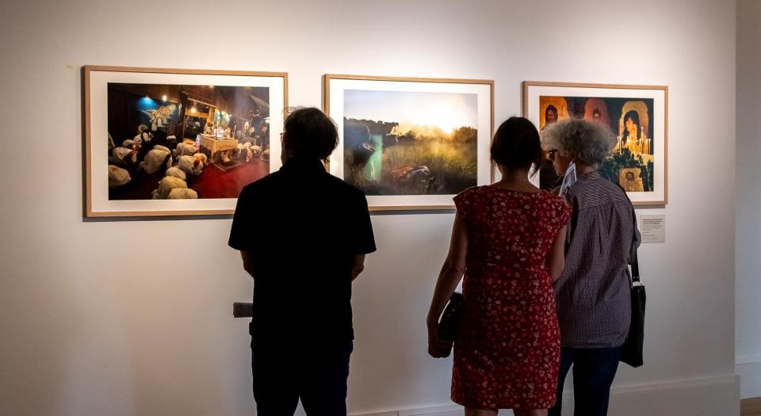
Le Musée national de l’histoire de l’immigration
Notes:
Clémentine : introduire transition

Slide 2

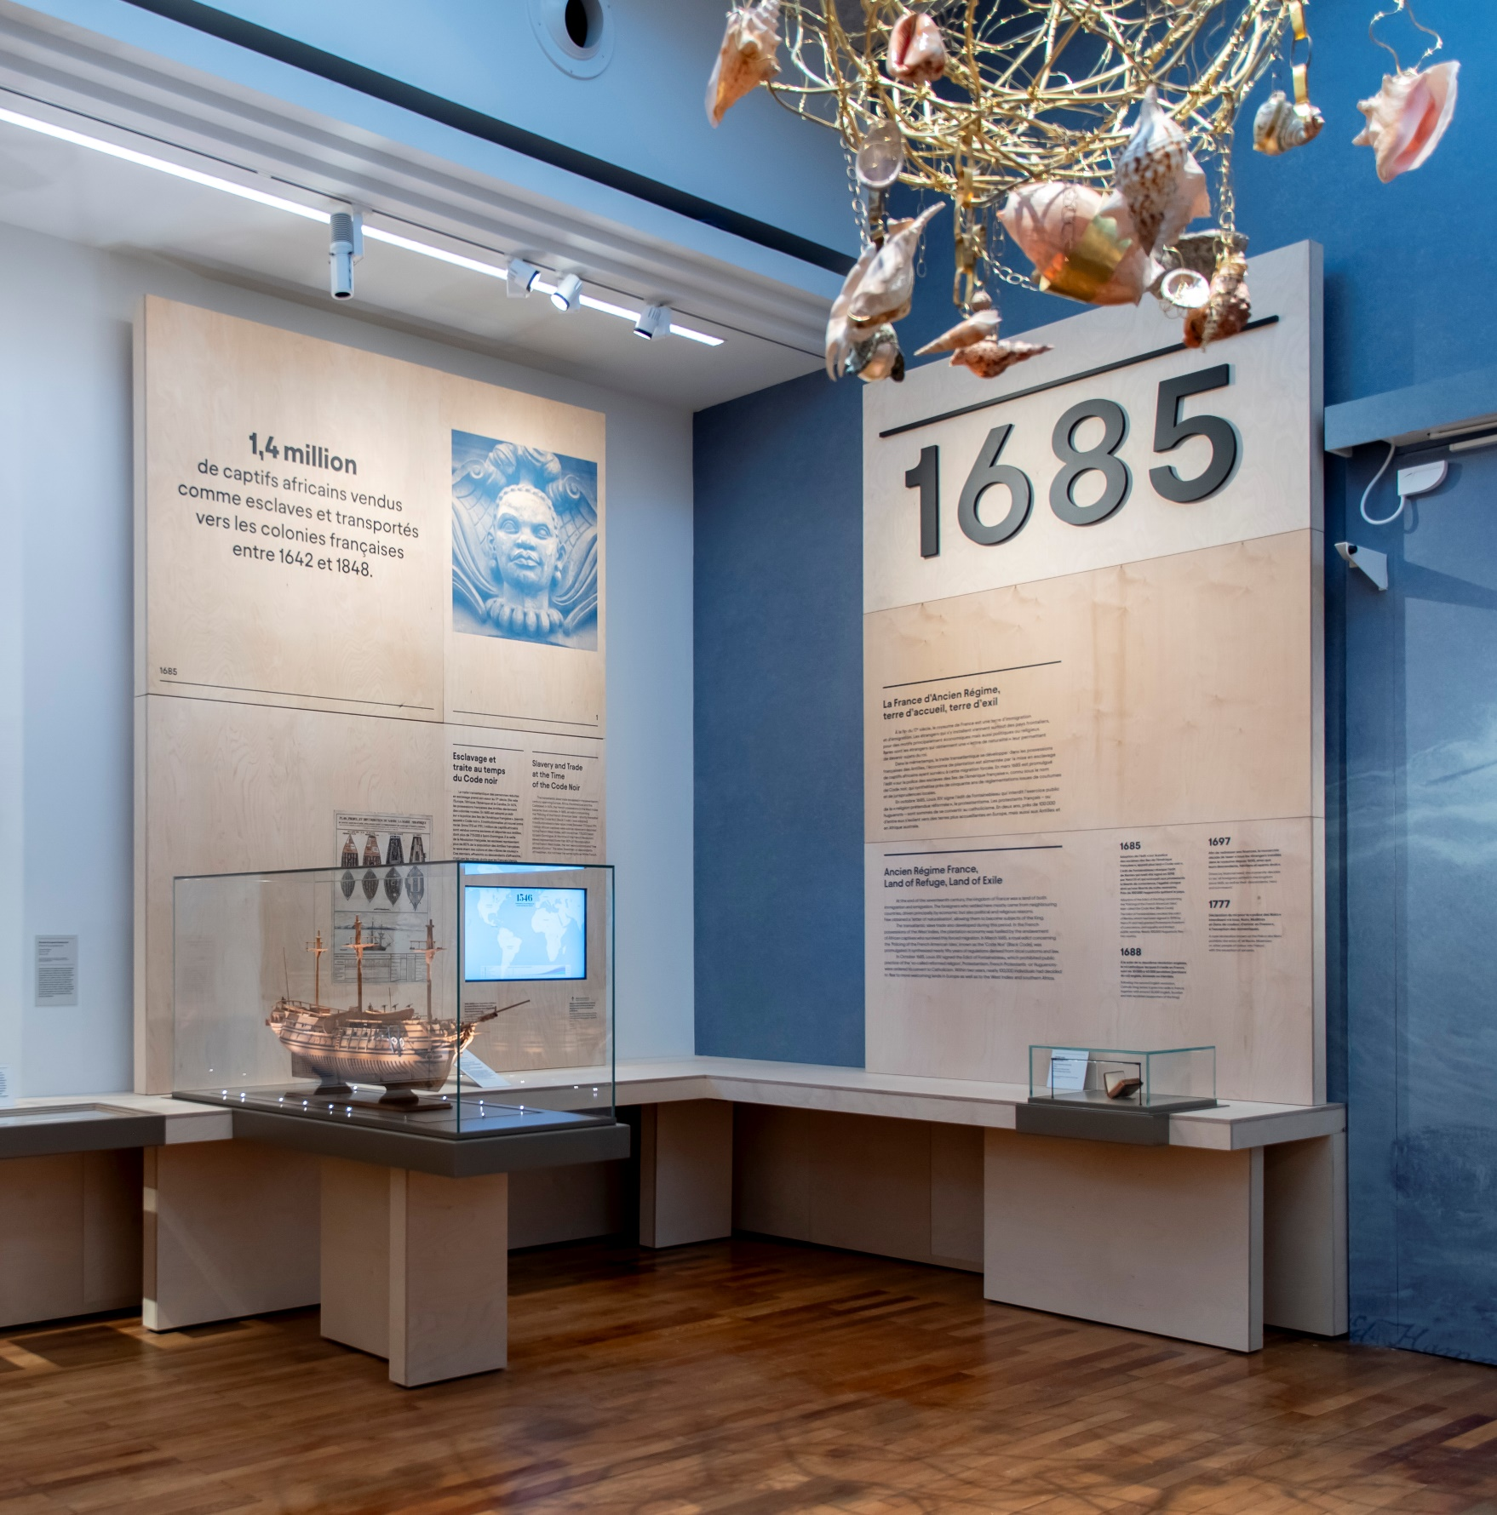
PRÉSENTATION du musée de l’histoire de l’immigration :
LE MUSEE D’UNE HISTOIRE COMMUNE
L’histoire Au grand large
- Un sujet traité dans le temps long de l’histoire de 1685 au temps présent et structuré en 11 dates piliers plus une section consacrée au temps présent.
- Un parcours qui envisage la pluralité des migrations dans l’histoire : de la traite atlantique, aux circulations coloniales puis aux immigrations du travail d’après-guerre jusqu’ à la crise de l’hospitalité actuelle.
- Dans lequel la France est appréhendée dans toutes ses dimensions : métropolitaine, coloniale, ultramarine.
Notes:
Emilie

Slide 3
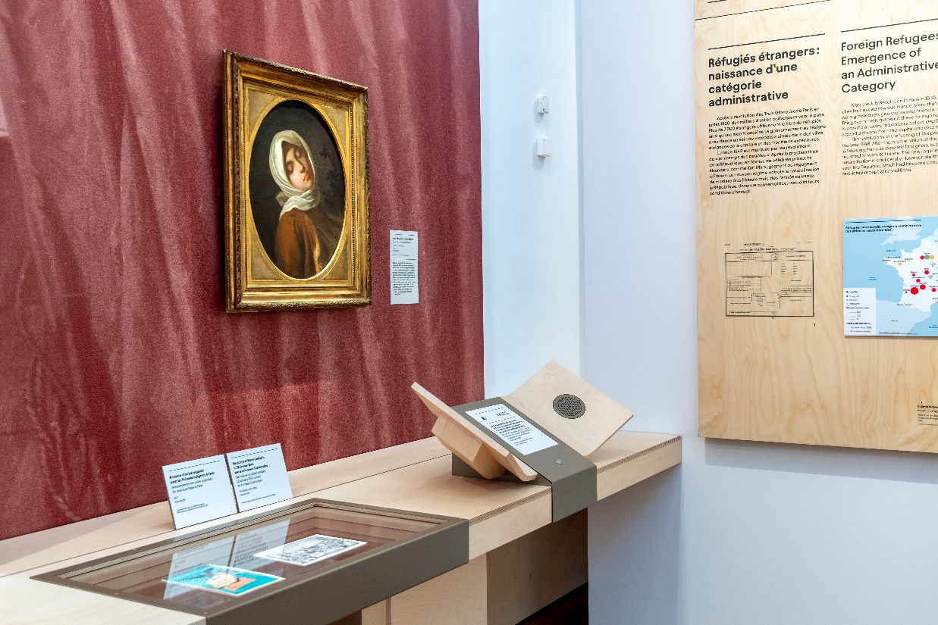
PRÉSENTATION du musée de l’histoire de l’immigration :
LE MUSEE D’UNE HISTOIRE COMMUNE
Des parcours insérés dans l’exposition
Pour chaque date repère de l’exposition, visiteuses et visiteurs peuvent accéder, via l’application dédiée, à des extraits d’oeuvres littéraires en rapport avec les thèmes déployés dans la salle.
1685 L’esclave vieil homme et le molosse de Lionel Chamoiseau
1789 14 juillet d’Éric Vuillard
1848 Attaque la terre et le soleil de Mathieu Belizi
1889 Le monde d’hier de Stephan Zweig
1917 Frères d’âmes de David Diop
1931 Persécuté persécuteur de Louis Aragon
1940 Sans titre, extrait de Je viens d’ailleurs. Histoires d’immigration et d’exil de Lydie Salvayre
1962 Sensible de Nedjma Kacimi
1973 Le silence de mon père de Doan Bui
1983 Le thé au harem d’Archimède de Mehdi Charef
1995 Terminus Schengen d’Emmanuel Ruben
Notes:
Emilie

Slide 4
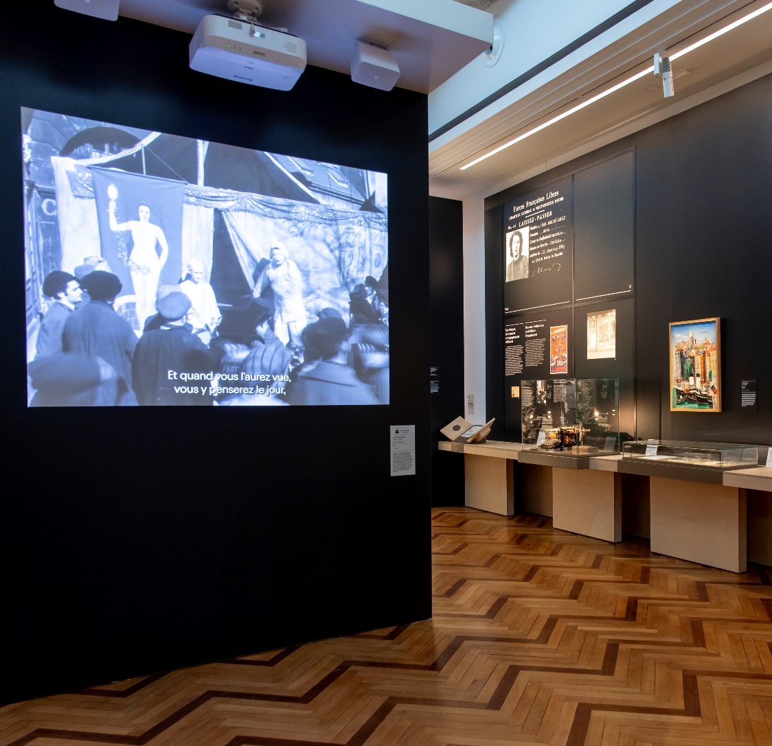
PRÉSENTATION du musée de l’histoire de l’immigration :
LE MUSEE D’UNE HISTOIRE COMMUNE
Des parcours insérés dans l’exposition
Des extraits d’oeuvres cinématographiques sont visibles tout au long de l’exposition. Ils écrivent en image une « histoire du cinéma de l’immigration ». Plutôt que de rappeler la place de l’immigré dans le cinéma français, souvent accessoire, et stéréotypée, ces extraits de fictions, du muet au parlant montrent que le 7e Art, tout comme la chanson, est un art de « métèques ».
Il s’agit à travers les thèmes développés dans les salles de valoriser des films rares, engagés chacun apportant sa contribution à la richesse de l’histoire du cinéma de l’immigration.
1889 Au Pays Noir, Ferdinand Zecca, 1905
1917 L’Américanisé, Alice Guy-Blache, 1912 Le lion des Mogols, Jean Epstein, 1924
1931 Toni, Jean Renoir, 1936
1940 Les enfants du paradis, Marcel Carné, 1945
1962 O ‘Salto, Christian de Chalonge, 1966
1973 Nationalité immigré, Sidney Sokhona, 1975
1983 Zone immigrée, Collectif Mohamed, 1980
Notes:
Emilie

Slide 5
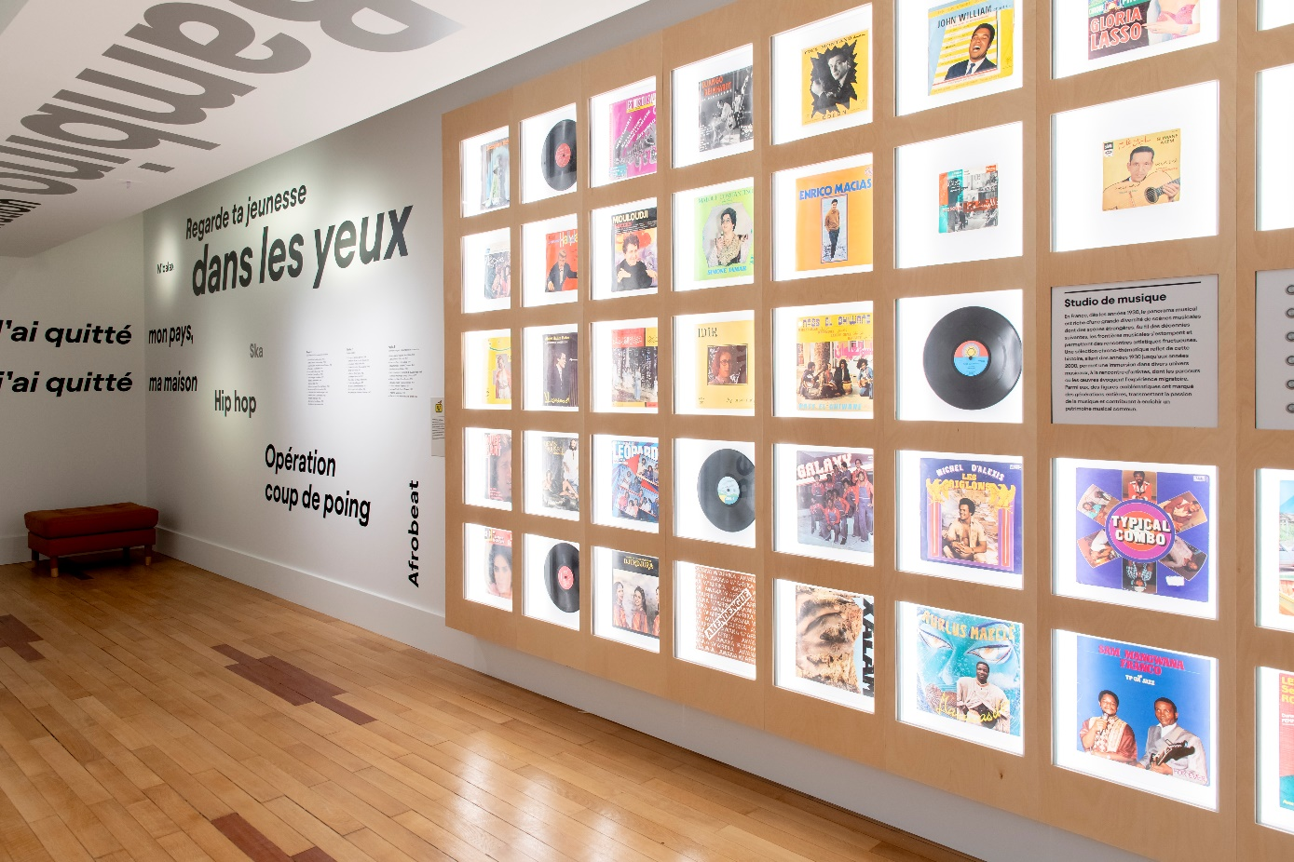
PRÉSENTATION du musée de l’histoire de l’immigration :
LE MUSEE D’UNE HISTOIRE COMMUNE
Des parcours insérés dans l’exposition
Un studio de musique
Les chansons de l’exil ou qui témoignent de la condition immigrée et de ses évolutions ont su atténuer les douleurs du déracinement et susciter de nouvelles solidarités. Cette réalité explique sans doute en partie la richesse des différentes scènes musicales étrangères dans l’Hexagone. Pour rendre compte de ce dynamisme sans équivalent, un espace spécifique, dans la nouvelle exposition permanente, offre au public une large sélection de titres musicaux et de pochettes de disques, allant des années 1930 jusqu’aux années 1990.
Jazz, raï, rumba congolaise, zouk, fado, m’balax, afrobeat ou chanson française, sont ainsi présents grâce aux créations de nombreux artistes, qui ont transmis la passion autour d’un patrimoine musical, devenu commun.
Notes:
Emilie

Slide 6
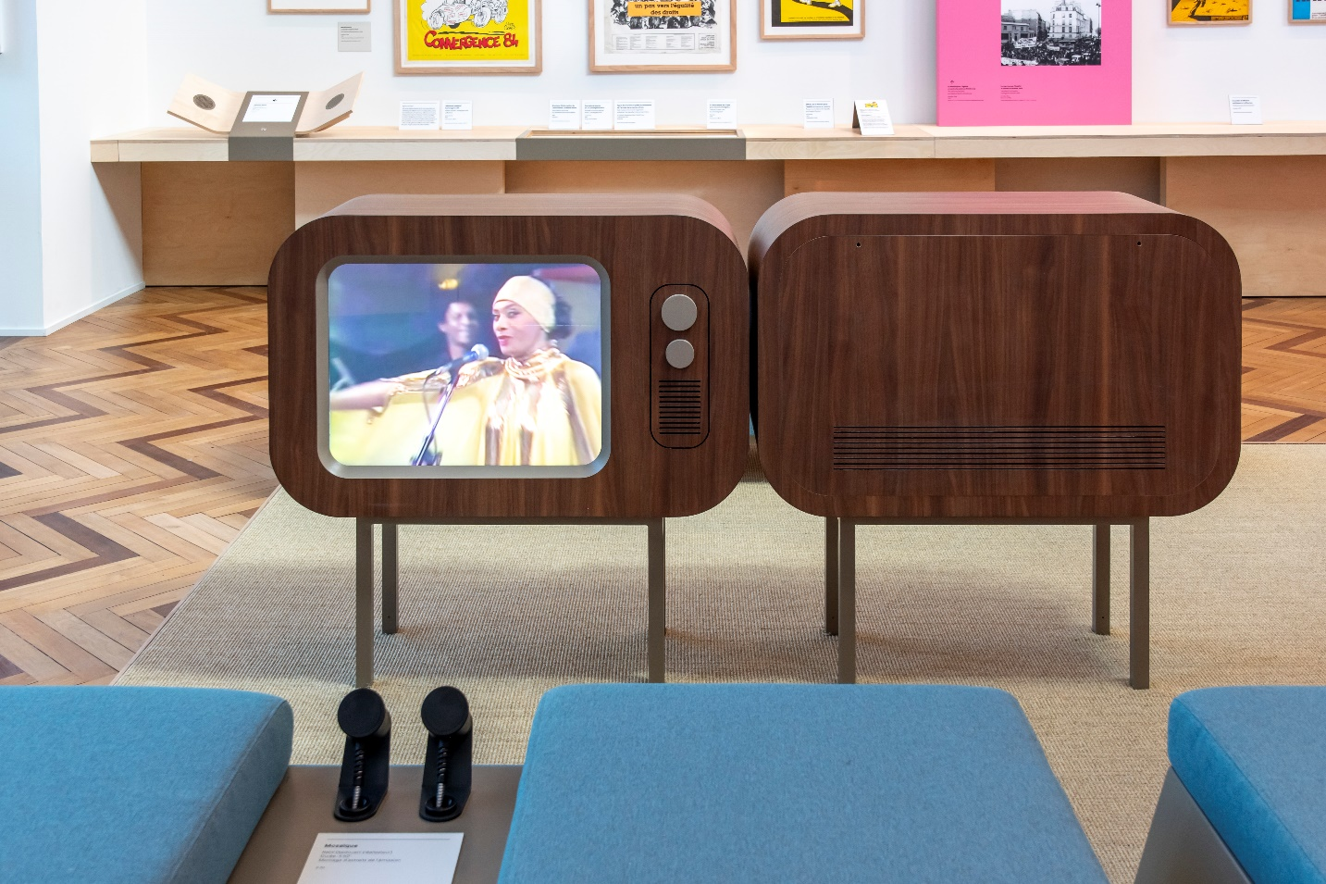
PRÉSENTATION du musée de l’histoire de l’immigration :
LE MUSEE D’UNE HISTOIRE COMMUNE
Des parcours insérés dans l’exposition
Un salon Mosaïque
Pensée comme une émission sur et pour les immigrés, s'efforçant de leur procurer une meilleure connaissance de leurs droits, Mosaïque devient au fil des années une porte ouverte sur les cultures de l’immigration. L’émission invitait des artistes, musiciens, écrivains, cinéastes, chercheurs et hommes politiques à débattre sur le plateau, proposant des reportages de société sur les luttes ouvrières, l’école, le logement, la place des femmes, la vie en régions, les violences policières, ou encore la place et les revendications de la « seconde génération ».
Notes:
Emilie

Slide 7
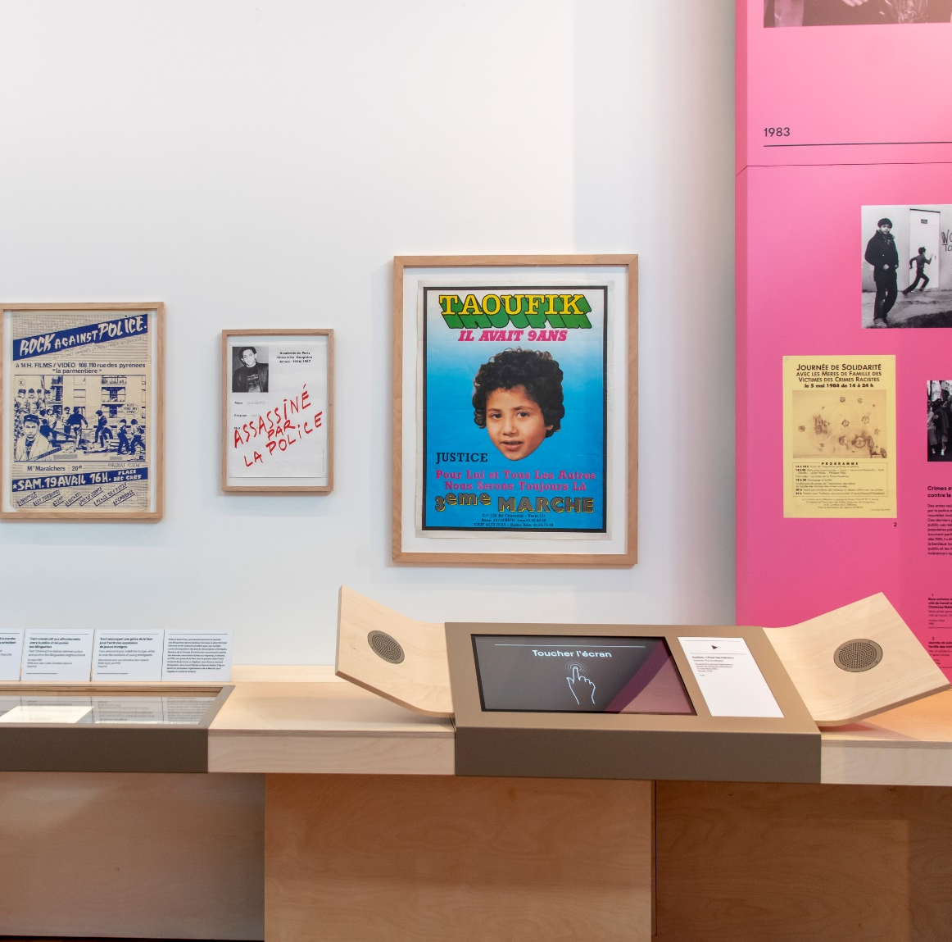
PRÉSENTATION du musée de l’histoire de l’immigration :
LE MUSEE D’UNE HISTOIRE COMMUNE
Des parcours insérés dans l’exposition
Des bornes interactives
Elles permettent d’aborder les migrations par de multiples entrées.
• Au fil de l’exposition, visiteuses et visiteurs peuvent accéder à des dispositifs numériques afin de faire un point sur la législation en vigueur en matière de nationalité à l’aide de courts films d’animation. D’une durée d’environ trois minutes, ils présentent les principales règles du droit en la matière, les spécificités de leur application selon les territoires considérés afin que chacune et chacun puisse en saisir les enjeux et les évolutions. Ces dispositifs sont positionnés dans les salles 1789, 1848, 1889, 1917, 1940, 1962 et 1983.
• Cartes et données statistiques sont également accessibles pour une compréhension plus actuelle des questions migratoires
Notes:
Emilie

Slide 8
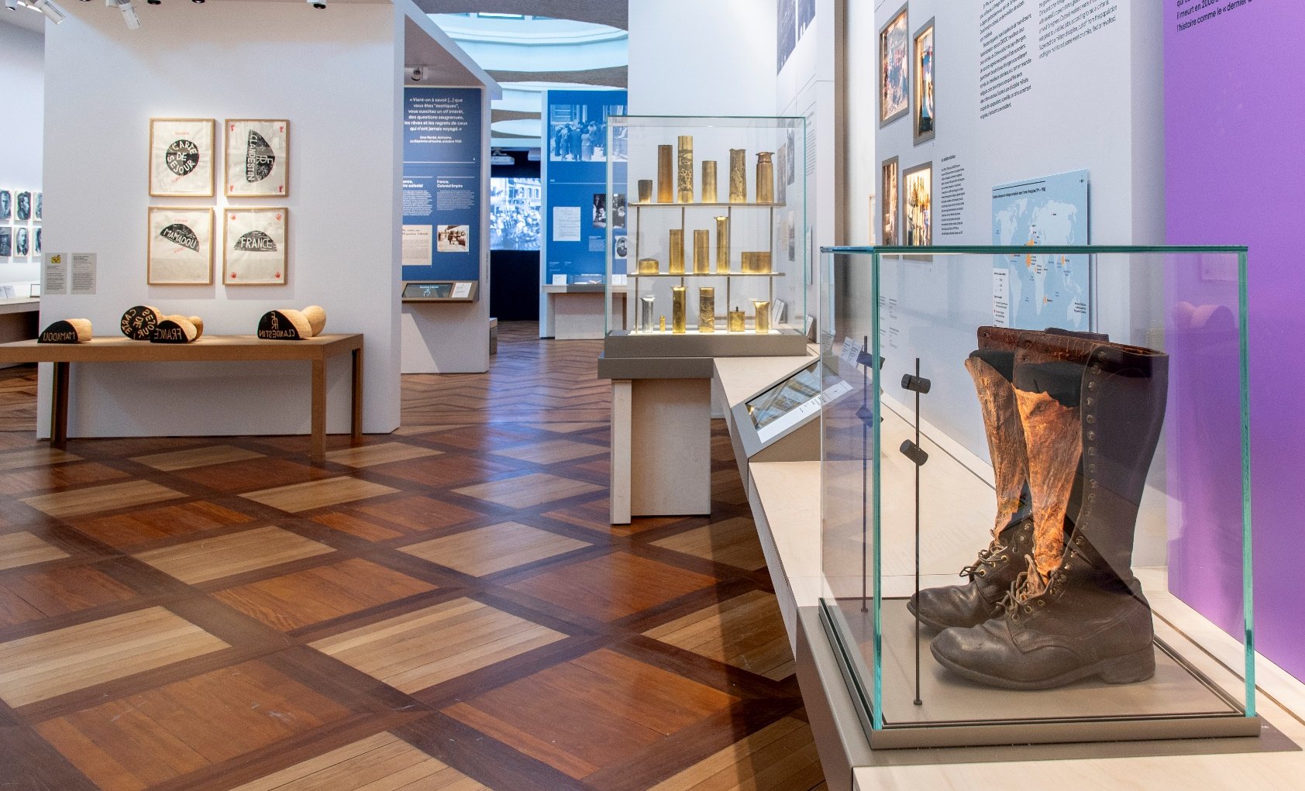
PRÉSENTATION du musée de l’histoire de l’immigration :
LE MUSEE D’UNE HISTOIRE COMMUNE
UN PARCOURS, TROIS COLLECTIONS
Une collection HISTOIRE qui regroupe des matériaux, des sources variées relatives à nos thématiques :
- manuscrits (lettres)
- imprimés (presse, affiches)
- objets
- photographies
etc…
Notes:
Emilie

Slide 9

PRÉSENTATION du musée de l’histoire de l’immigration :
LE MUSEE D’UNE HISTOIRE COMMUNE
UN PARCOURS, TROIS COLLECTIONS
Une collection TEMOIGNAGE & SOCIETE qui rassemble les dons de particuliers ou de leur famille te descendance témoignant de leur trajectoire en migration. Auparavant installée dans la « Galerie des dons » du MNHI, cette collection est aujourd’hui fondue dans l’exposition permanente.
Notes:
Emilie

Slide 10
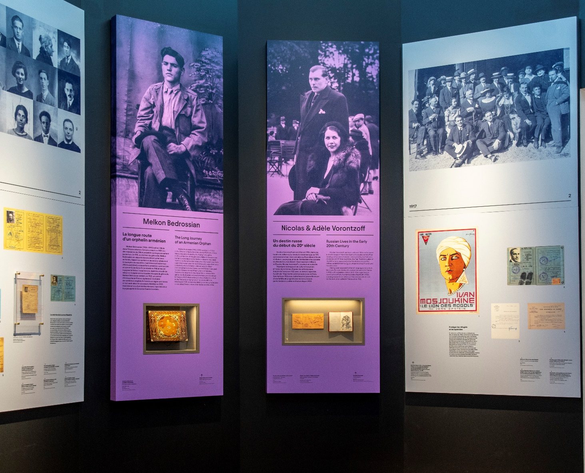
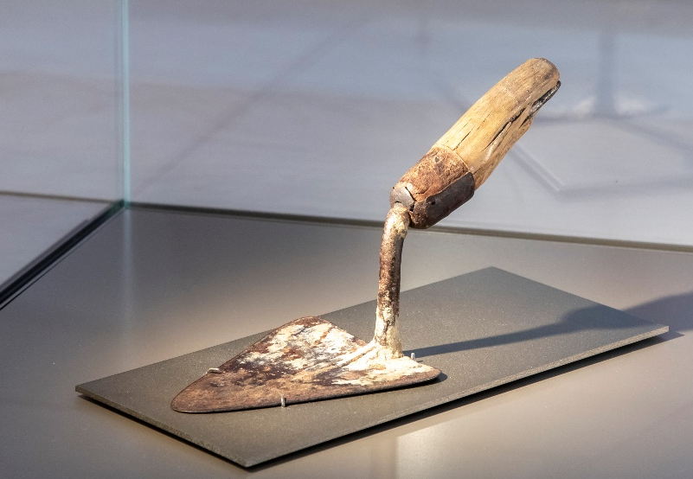
PRÉSENTATION du musée de l’histoire de l’immigration :
LE MUSEE D’UNE HISTOIRE COMMUNE
UN PARCOURS, TROIS COLLECTIONS
Elle permet de documenter des « Parcours de vie », présentés dans des panneaux spécifiques à partir de la date pilier 1917.
D’autres objets issus de cette collection sont également présentés hors de ces panneaux.
Des compléments sont disponibles sur le site du MNHI sous la forme de témoignages enregistrés.
Notes:
Emilie

Slide 11
PRÉSENTATION du musée de l’histoire de l’immigration :
LE MUSEE D’UNE HISTOIRE COMMUNE
UN PARCOURS, TROIS COLLECTIONS
Une collection ART CONTEMPORAIN est également insérée dans l’exposition permanente.
Elle se donne pour mission d’interroger les problématiques des migrations à partir d’une autre approche comme ici pour l’année 1917 autour de la problématique des papiers d’identité.
Deux œuvres ont été commandées spécifiquement pour l’exposition permanente : Marchandage de Gaelle Choisne et Il a fait grave chaud de Valérie Mréjen.
Notes:
Emilie

Slide 12
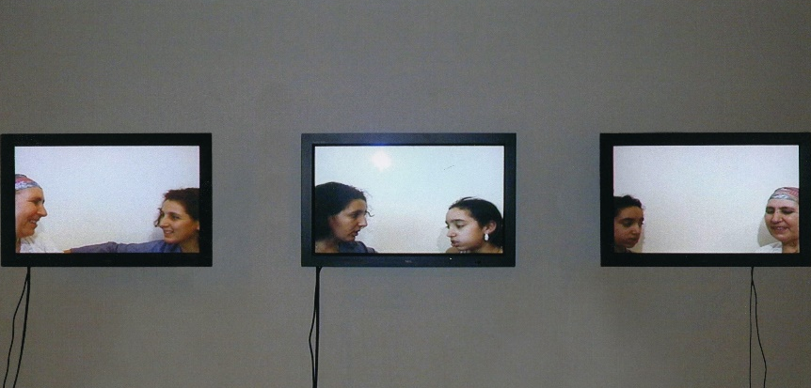
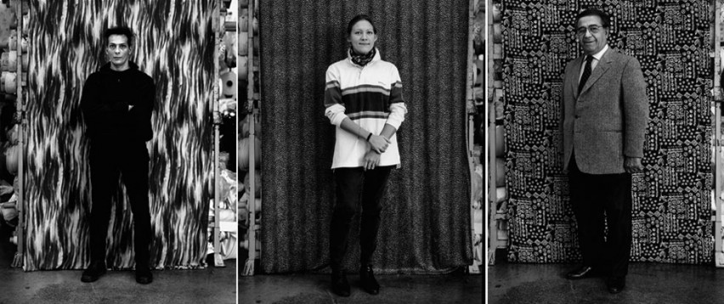
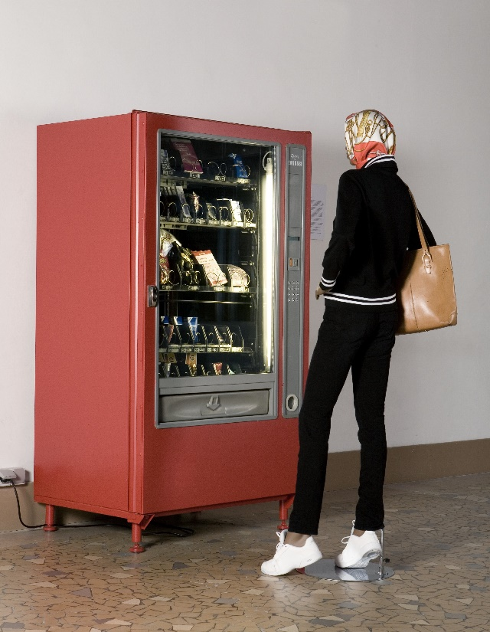
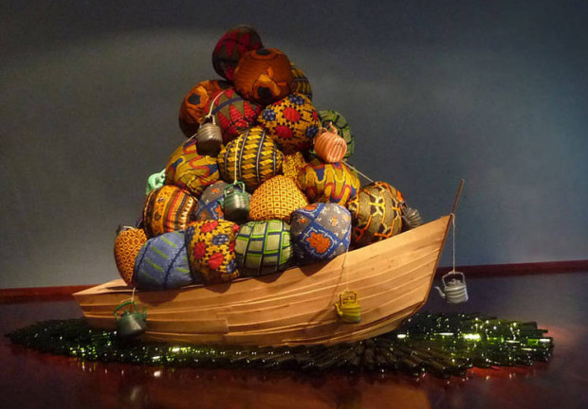
PRÉSENTATION du musée de l’histoire de l’immigration :
LE MUSEE D’UNE HISTOIRE COMMUNE
UN PARCOURS, TROIS COLLECTIONS
La collection ART CONTEMPORAIN est particulièrement présente dans la toute dernière partie de l’exposition permanente c’est-à-dire dans la section Temps Présent.
Notes:
Emilie

Slide 13
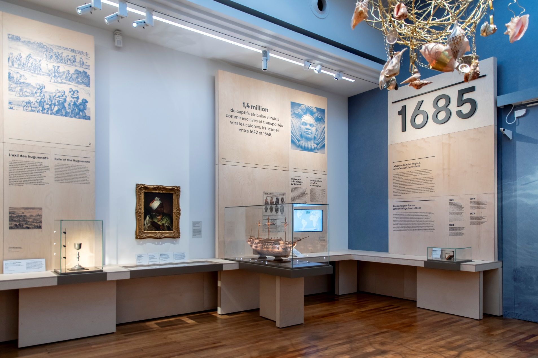
PRÉSENTATION du musée de l’histoire de l’immigration :
LE MUSEE D’UNE HISTOIRE COMMUNE
Des chefs d’Œuvres aux objets du quotidien
Notes:
Emilie

Slide 14
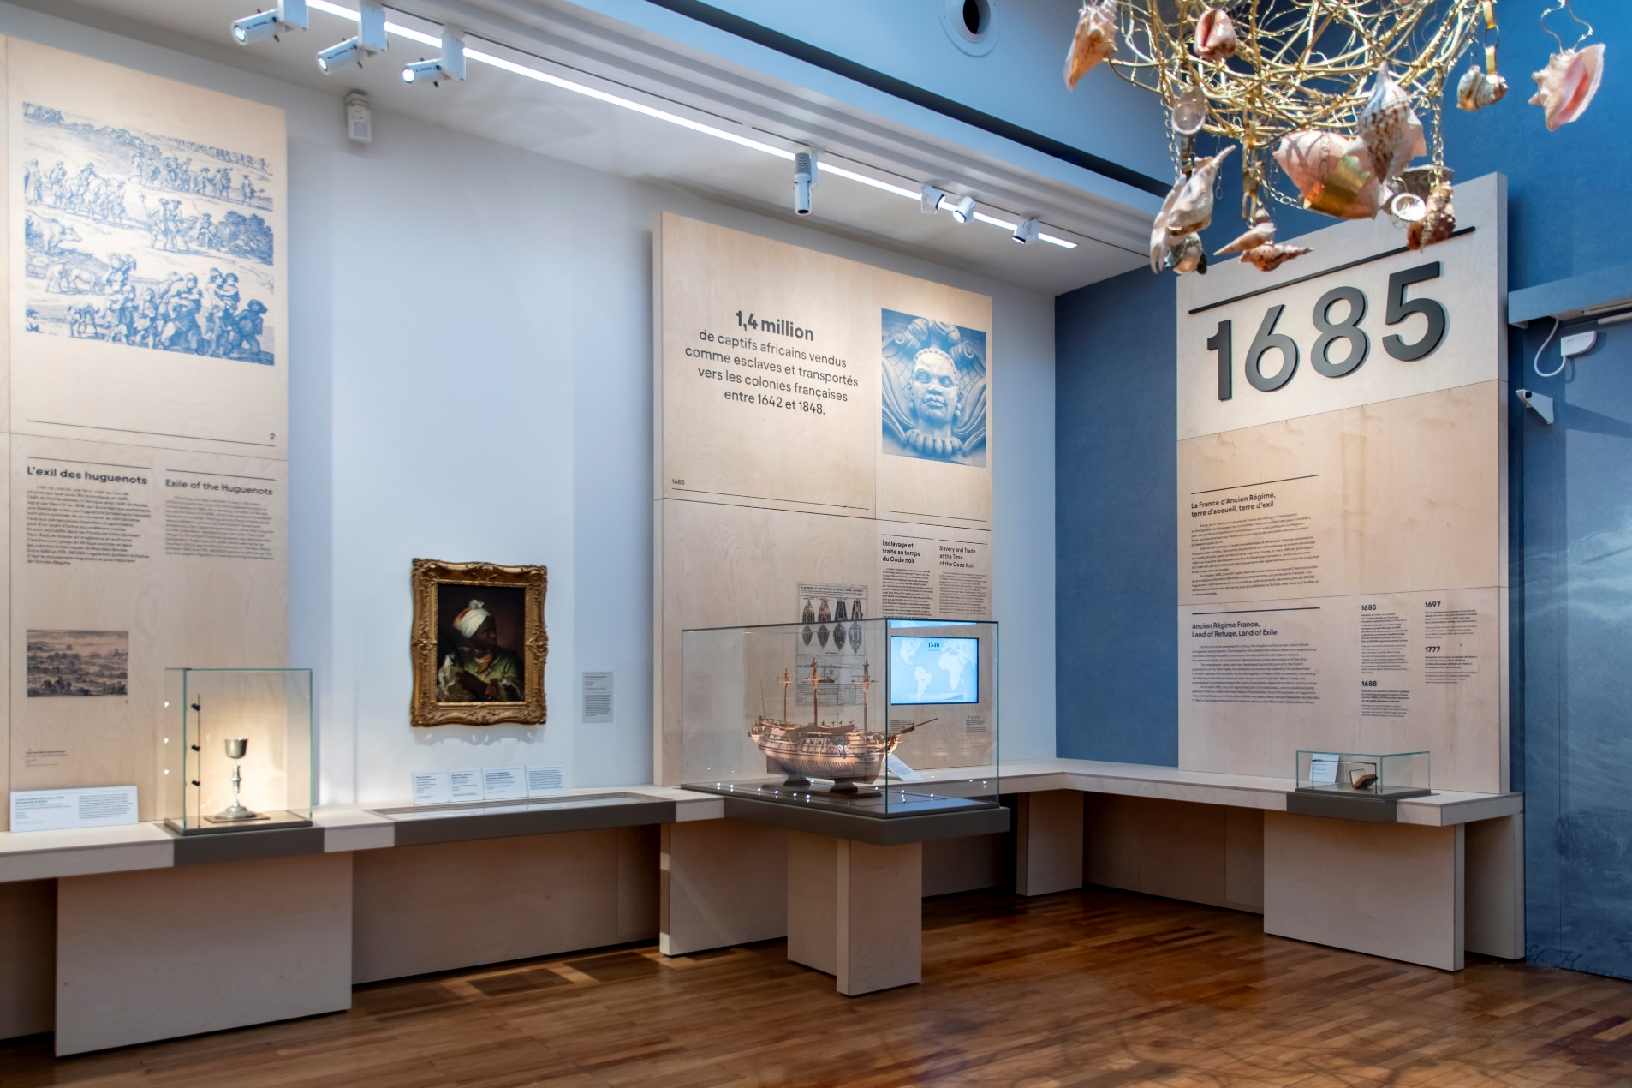
PRÉSENTATION du musée de l’histoire de l’immigration :
LE MUSEE D’UNE HISTOIRE COMMUNE
Des chefs d’Œuvres aux objets du quotidien
Notes:
Emilie

Slide 15
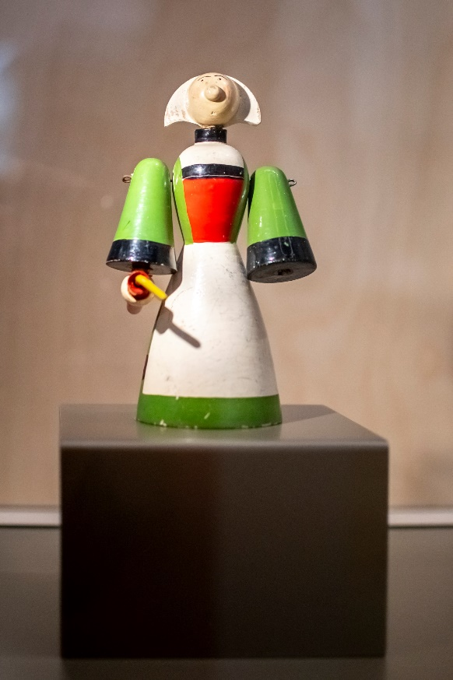
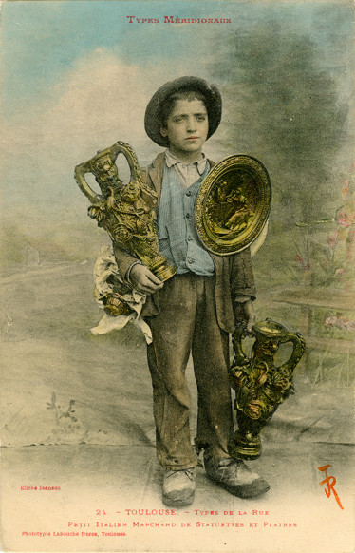
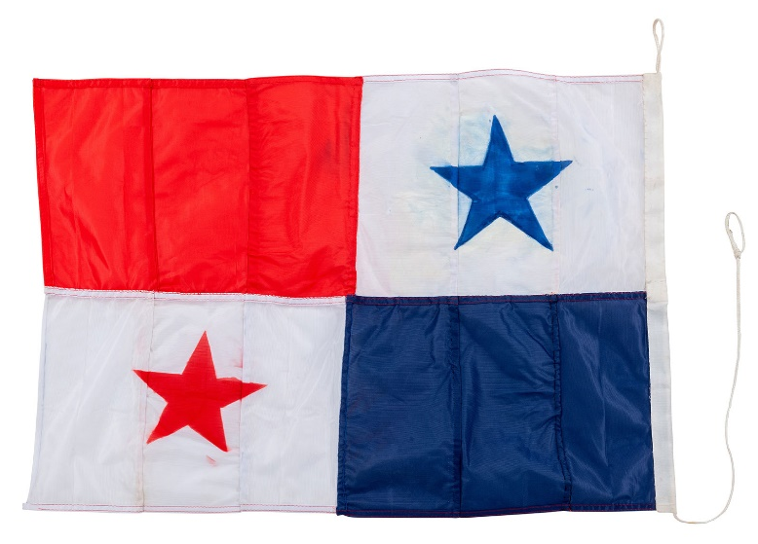
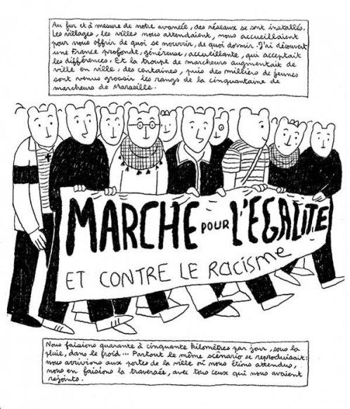
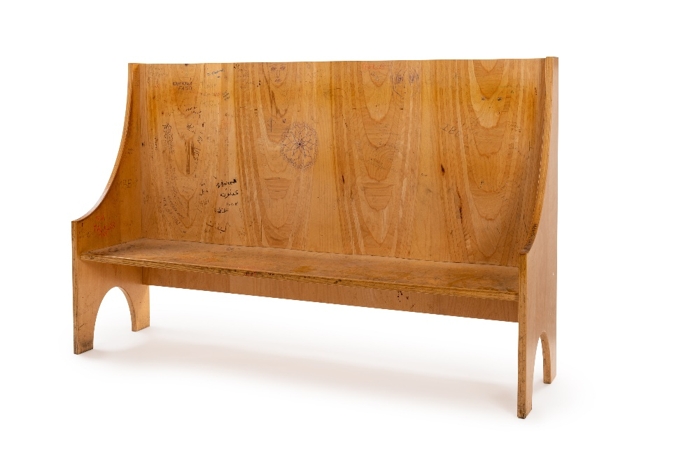
PRÉSENTATION du musée de l’histoire de l’immigration :
LE MUSEE D’UNE HISTOIRE COMMUNE
Des chefs d’Œuvres aux objets du quotidien
Des arts académiques aux arts populaires
Notes:
Emilie

Slide 16

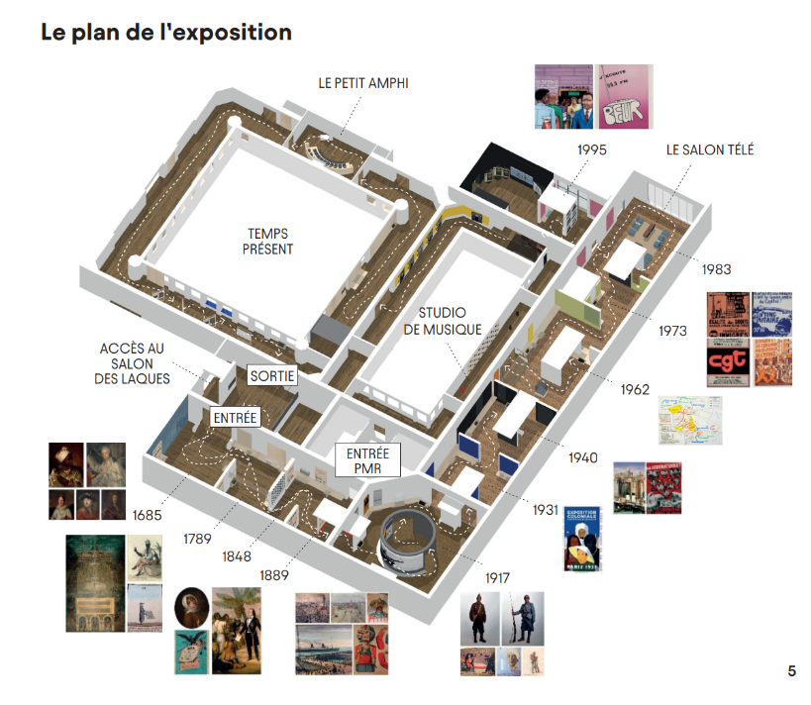
PRÉSENTATION du musée de l’histoire de l’immigration
LE MUSEE D’UNE HISTOIRE COMMUNE

